Slide 1
第1课
殖民地人民的抗争

Slide 2
一、拉丁美洲独立运动
殖民者对拉丁美洲的统治
拉丁美洲主要是西班牙、葡萄牙的殖民地，殖民者残酷的奴役和掠夺，给当地人民带来了深重灾难。
Notes:
强迫劳动，在整个殖民时期，被埋葬在矿井下的印第安人达到800万；黑奴的境遇比印第安人还惨，过度劳累的折磨下，黑奴的存活率仅为4.5%，到巴西后品均寿命不过七年。

Slide 3
拉丁美洲独立运动的背景
拉丁美洲人民为什么要争取独立？
①西班牙、葡萄牙残暴的殖民统治
②北美独立战争和法国大革命的影响
③拉美人民民族民主意识的觉醒
④海地独立揭开序幕

Slide 4
“南美解放者”——玻利瓦尔
西蒙·玻利瓦尔出生于委内瑞拉土生白人家庭，是拉美民族独立运动著名领导人。被誉为“南美的解放者”、委内瑞拉的“祖国之父”。
1816年，玻利瓦尔在委内瑞拉东部建立根据地。他宣布解放奴隶，许诺战后将土地分给起义士兵，获得了人民的支持，革命力量不断发展壮大。

Slide 5
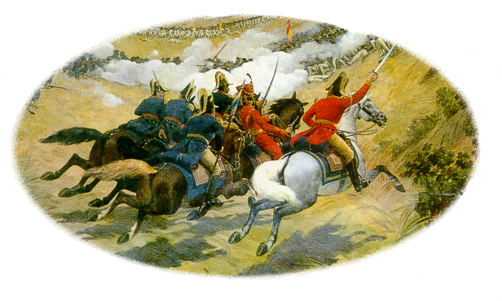
玻利瓦尔领导的民族独立运动
玻利瓦尔联合南美大陆起义军同西班牙军队展开决战。1824年，他的战友苏克雷指挥军队在阿亚库巧大败西班牙军队，清除了西班牙殖民军在南美的最后一个据点，解放秘鲁全境，拉美独立战争取得了决定性胜利。

Slide 6

圣马丁是南美解放运动的领导人之一，他一生大部分时间都致力于南美的解放斗争。1814年起圣马丁组织训练了一支骁勇善战的“安第斯军”，并指挥它于1818年解放了智利。1821年，圣马丁率部进入秘鲁，秘鲁宣告独立。

Slide 7
墨西哥1821
海地1804
结果:
（1）玻利瓦尔解放了哥伦比亚、委内瑞拉和厄瓜多尔，成立了“大哥伦比亚共和国”，当选总统。
（2）圣马西领导阿根廷、智利、秘鲁独立。
（3）巴西也获得了独立。
中美省1821
哥伦比亚1819
秘鲁1821
巴西1822
玻利维亚1825
智利
阿根廷1816
乌拉圭
意义:
彻底摧毁了西班牙和葡萄牙的殖民统治，使拉丁美洲获得独立，鼓舞了世界殖民地人民的反抗斗争
拉美独立国家
巴拉圭1811

Slide 8

拉美民族独立运动的意义：
彻底粉碎了西班牙、葡萄牙对拉丁美洲长达3个世纪的殖民统治，建立了一系列新兴国家，基本上形成了今天拉丁美洲的国家格局。

Slide 9
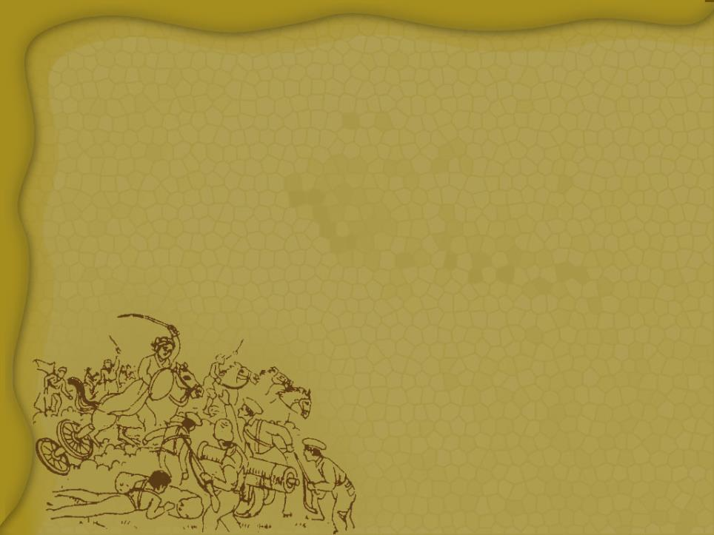
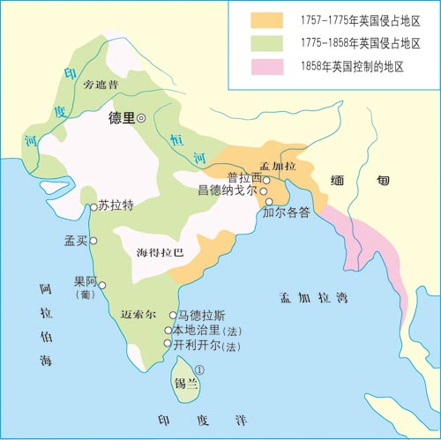
二、印度民族大起义
印度三分之二的土地被英国侵占

Slide 10
英国殖民者对印度的掠夺
材料一:据统计：1814~1835年,印度输入英国的棉布从125万匹跌到30多万匹;而同一时期英国输入印度的棉纱由不足100万匹增加到了5100万匹以上……往日工业发达和人口稠密的城市,如号称“印度的曼彻斯特”的达卡城，遭到了毁灭性击,1824—1837年人口从15万减至3万。
材料二:“悲惨的情况在商业史上是无与伦比的,棉织工人的白骨使印度平原都白成了一片了”
-----英国驻印度总督本丁克
材料三:1770年孟加拉一次饥荒死亡人数占当地人口的三分之一。
Notes:
PPT模板：www.1ppt.com/moban/ PPT素材：www.1ppt.com/sucai/
PPT背景：www.1ppt.com/beijing/ PPT图表：www.1ppt.com/tubiao/
PPT下载：www.1ppt.com/xiazai/ PPT教程： www.1ppt.com/powerpoint/
资料下载：www.1ppt.com/ziliao/ 范文下载：www.1ppt.com/fanwen/
试卷下载：www.1ppt.com/shiti/ 教案下载：www.1ppt.com/jiaoan/
PPT论坛：www.1ppt.cn PPT课件：www.1ppt.com/kejian/
语文课件：www.1ppt.com/kejian/yuwen/ 数学课件：www.1ppt.com/kejian/shuxue/
英语课件：www.1ppt.com/kejian/yingyu/ 美术课件：www.1ppt.com/kejian/meishu/
科学课件：www.1ppt.com/kejian/kexue/ 物理课件：www.1ppt.com/kejian/wuli/
化学课件：www.1ppt.com/kejian/huaxue/ 生物课件：www.1ppt.com/kejian/shengwu/
地理课件：www.1ppt.com/kejian/dili/ 历史课件：www.1ppt.com/kejian/lishi/

Slide 11
分析材料
历史告诉我们：“像海绵一样从恒河边上吸取财富，又挤出来倒在泰晤士河中。” ----有人比喻英国
“不列颠的侵略，打碎了印度的手织机，毁掉了它的手纺车。英国起先是把印度的棉织品挤出了欧洲市场，然后是向印度输入棉纱，最后使英国绵织品泛滥于这个棉织品的故乡……
---马克思《不列颠在印度的统治》

Slide 12

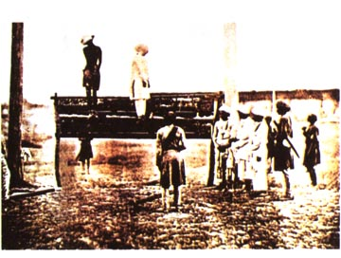
英国殖民者对印度的统治
英国殖民者
处死印度人
英国殖民者
作威作福

Slide 13

背景
（1）19世纪中期，印度已沦为英国的殖民地。
（2）英国完成了工业革命，进一步加强了对印度的经济掠夺和政治压迫。
（3）印度人民的反抗情绪日益高涨。
日不落帝国
——英国
压迫
“印度虽然只有
巴掌大的乌云，
但它会变成淹
没英国殖民者
的滂沱大雨”
印度
战争
反抗

Slide 14
印度民族起义的原因
印度各阶层反抗强烈
①英国倾销棉纺织品
印度沦为英国的殖民地
英国的经济掠夺与政治压迫
②借口兼并 印度王公的领地
③取消印度士兵较优厚待遇
④不尊重宗教信仰(英国实行宗教歧视)
根源
表现

Slide 15

印度民族起义的过程
1.根本原因:
2.导火线:
3.斗争对象:
4.领导者:
5.领导人物:
6.主力军:
7.结果:
英国殖民者残酷的殖民统治和经济掠夺
“涂油子弹事件”
英国殖民者
封建王公
章西女王
经过：1857-1859年，印度爆发了以“土兵”为主力、封建王公为领导、各阶层共同参加的全民族大起义。
土兵
失败，印度成为英国王室的直属殖民地

Slide 16
印度民族大起义形势
英国在侵略印度的过程中,感到自己兵力太少,便雇用当地人当兵,为殖民统治服务,这些人称为土兵.1857年英国军队发给土兵使用涂有牛油和猪油的子弹.土兵都信奉印度教或伊斯兰教,牛是印度教的圣物,猪是伊斯兰教的禁忌物.土兵认为这是有意的侮辱,5月驻守密拉特的土兵率先发动了起义,掀开了印度民族大起义的序幕.
密拉特
德里
章西

Slide 17
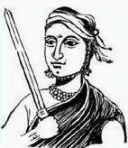
章西女王——克拉什米·巴依
拉克希米·巴（1835—1858）。1858年3月，英军围攻章西城。女王已经做好应战准备。她训练了一支强兵，亲自巡视城堡，检查武器，实行坚壁清野，几次打退英军。但是他们缺少外援，最后英军突入城里。起义者一个个拼死搏斗，场面悲壮感人。章西女王和少数人突围，转战外地，最后单枪匹马勇战敌军，不幸中刀牺牲。这时她刚23岁。

Slide 18
思考：印度民族大起义失败的原因？
1、英国经济军事实力强大，强弱悬殊。
2、英国殖民者的残酷镇压。
3、掌握起义领导权的封建王公叛变投降，是印度民族大起义失败的主要原因。
4、起义有三个中心，缺乏统一领导。
5、起义军在军事上采取单纯防御战略，使敌人掌握了主动。
意义：
印度民族大起义沉重打击了英国殖民者，反映了印度民族意识的觉醒。也是19世纪中期亚洲民族解放运动的一个重要组成部分。

Slide 19
课堂总结
事件
时间
背景（原因）
著名人物
结果
意义
拉丁美洲独立运动
1、赶走了西班牙.葡萄牙殖民主义者，
赢得独立战争的胜利.2、南美出现了一系列新兴独立国家，基本上形成今天拉美的国家格局。3、鼓舞了殖民地人民.
1、西班牙葡萄
牙残酷的殖民
统治和经济掠夺
玻利瓦尔
1、玻利瓦尔解放了西班牙在南美洲的殖民地。
2、葡萄牙统治下的巴西也获得了独立
18世纪末--19世纪初
圣马丁
2、美国独立战争和法国大革命的影响
印度民族大起义
打击了英国殖民统治者，表明印度人民争取民族独立、
反抗殖民侵略的决心和勇气。
19世纪中期1857~
1859年
英国残酷的政治压迫和经济掠夺
章西女王
失败

Slide 20

1、拉美独立运动和印度民族大起义有什么共同点？
议一议
背景相同：
残酷的殖民统治和经济掠夺
性质相同：
反抗殖民统治的民族解放运动

Slide 21
议一议
2、拉美独立运动和印度民族大起义有什么不同点？
起义名称 | 起义力量 | 指挥是否统一 | 敌方力量
拉美独立运动
印度民族大起义
各国人民能联合起来，协同作战，南北夹击
西班牙和葡萄牙在殖民地争夺中力量日益衰落。
有统一的指挥
工业革命后，英国经济军事实力强大，实力远超西班牙和葡萄牙。
印度单靠一国力量
没有形成统一的领导

Slide 22

议一议
3、玻利瓦尔和章西女王两位历史人物有什么共同点？
①都在国家民族遭到殖民压迫时，挺身而出，领导反抗殖民统治的斗争。
②斗争中，表现出爱国主义精神，为正义献身，英勇作战，意志坚强，不屈不挠，都受到了人民的尊敬和怀念。

Slide 23

19世纪中期，在印度发生民族大起义的时候，中国发生了什么类似的事情？

Slide 24

印度民族起义与中国太平天国起义比较
项 目 | 印度民族起义 | 中国太平天国起义
斗争目标
参加阶层
失败原因
性 质
英国殖民者
清朝统治者
印度各个阶层
农 民
英国的强大；印度没形成统一的领导
中外反动势力的联合绞杀
反侵略的民族起义
反封建反侵略的农民起义
都沉重打击了英国殖民者的统治；都以失败告终，没有先进阶级的领导;都显示了殖民地半殖民地人民抗争的英勇精神等。

Slide 25
当堂达标
．1、被誉为“南美的解放者”、委内瑞拉的“祖国之，父”的是( )
A．伊达尔哥B．圣马丁 C．华盛顿 D．玻利瓦尔
．2、有一部著名的印度电影，影片中年轻美丽的女王拿起武器，同英国殖民军队展开斗争，最后英勇牺牲。她是( )
A．圣女贞德 B．章西女王
C．伊丽莎白女王 D．维多利亚女王
D
B

Slide 26
3、1857年兴起印度反英民族大起义中，首先举起起义大旗的是( )
A．封建王公 B．广大农民
C．城市贫民 D．土兵
A
4、拉丁美洲独立战争爆发的根本原因是( )
A．印第安人在拉丁美洲创造了灿烂的文化
B．拉丁美洲盛产黄金、白银
C．欧洲殖民者在拉丁美洲的疯狂掠夺和残酷剥削
D．英国殖民者在拉丁美洲实行土地占有制
C

Slide 27
5、反殖反帝是殖民地、半殖民地人民斗争的共同目标，就在印度发生1857—1859年民族大起义的同时，中国境内也掀起了一场反帝反封运动，它是( )
A．三元里人民的抗英斗争 B．太平天国运动
C．维新变法 D．义和团运动
B
6、下列关于19世纪中期的印度，叙述不正确的是( )
A．印度三分之二的土地已被英国侵占
B．美国加紧对印度的经济剥削和政治统治
C．一些地方在封建王公统治之下
D．印度人民反英情绪高涨
B

